Slide 1
Diffoot - Graph-Conditioned Diffusion Model for Predicting Football Player Movements
Thesis for the degree of Master of Data Science
Minsuh Park
Department of Data Science
The Graduate School of Data Science
Pusan National University
Notes:
안녕하십니까. 저는 데이터사이언스전문대학원 석사과정생 박민서입니다. 오늘 제 석사학위논문 주제인 ‘축구 선수의 움직임 예측을 위한 그래프 기반 conditional diffusion model’에 관해 말씀드리겠습니다.

Slide 2
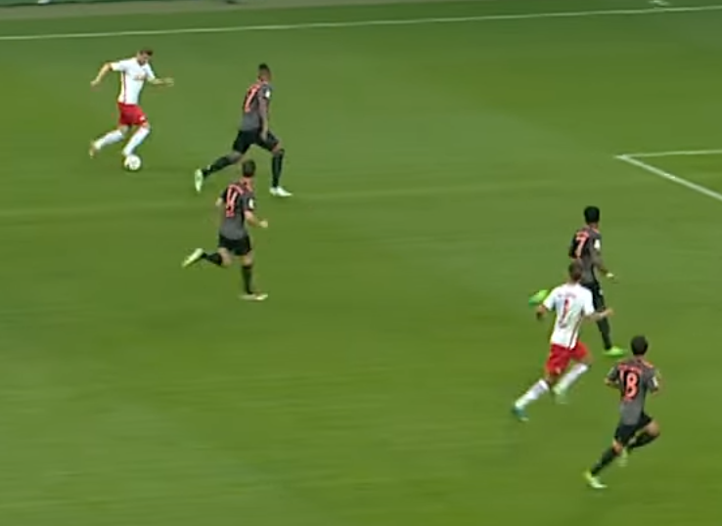
Introduction
Motivation
Player movement prediction is key to tactical decision-making in football
Especially when planning offensive strategies, anticipating defenders’ future movements becomes critical
Existing trajectory models: Designed for pedestrian, vehicle scenarios
☞ Fail to capture tactical multi-agent dynamics in football
Attacker’s decision (Dribble)
Post-game Feedback
Revised decision (Dribble)
Notes:
주제 선정 이유는, 축구 선수의 움직임을 예측하는 것은 전술적인 의사 결정을 하는 데에 핵심적인 요소라고 할 수 있습니다. 그 중에서도 수비수의 움직임을 미리 아는 것만으로도 공격자들은 여러 전술적인 움직임을 계획할 수 있습니다. 또한, 경기 후에 공격자의 이전 움직임을 개선하는 데에 도움을 줄 수 있습니다.
그에 따라, 기존에 존재하는 궤적 예측 모델들을 활용하여 축구 선수의 움직임을 예측하려 하였으나, 기존의 모델들은 주로 보행자나 차량의 움직임에 중점을 둔 모델들이 많아 축구 경기에서의 좀 더 복잡한 움직임들을 포착하지는 못하는 것을 알 수 있었습니다.

Slide 3
Introduction
Objective
Predict defenders’ future trajectories
Conditioning on past spatio-temporal interactions with players and the ball
Predict
Notes:
따라서 본 논문에서는 이전에 발생한 선수들과 공, 축구 경기에서 움직이는 모든 개체 사이에 발생하는 시공간적 상호작용들을 하나의 condition으로 활용하여 축구 경기에서의 수비수 움직임 예측 모델을 구축하고자 합니다.

Slide 4
Introduction
Requirements
Model spatio-temporal interactions among players and the ball in football
Account for inherent uncertainty in defenders’ movements during training
Use complementary metrics to verify prediction validity
Implementations
Modeling players & ball interactions as a graph
Using a conditional diffusion model to capture diverse & uncertain futures
☞ “Diffoot”: Graph-Conditioned Diffusion Model
Notes:
해당 목적을 달성하기 위해서는 축구 경기 내의 선수들과 공 사이의 상호작용들을 모델링 해야 하고, 수비수 움직임 속에 포함된 불확실성을 다뤄야 합니다. 또한, 여러 방면에서의 평가지표를 활용하여 예측 궤적의 유효성을 볼 필요가 있습니다.
이를 위해, 본 논문에서는 선수들과 공 사이의 상호작용을 그래프로 모델링하고, 다양하고 불확실성을 가진 특징들을 conditional diffusion model을 활용하여 포착하려 합니다. 이를 구현한 것이 본 논문에서 제시한 Diffoot 이란 모델입니다.

Slide 5
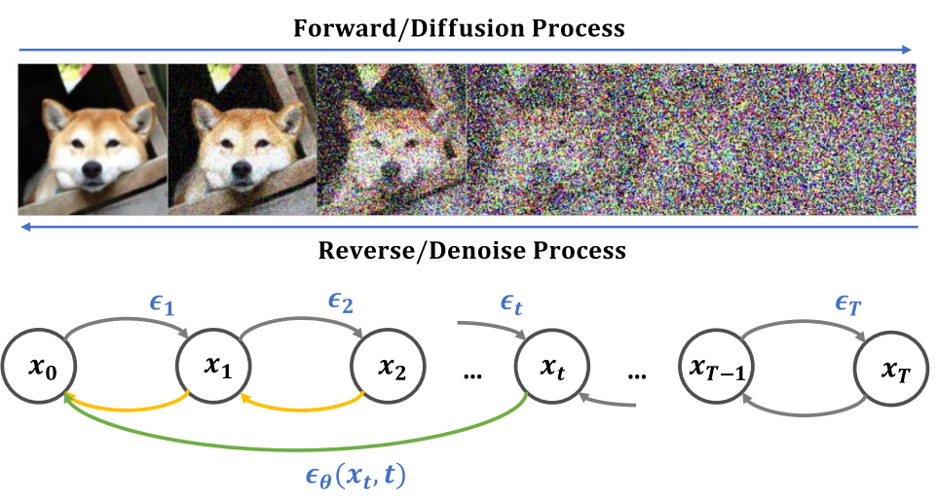
Basic Concepts
Conditional Diffusion Model
Notes:
여기서 Diffusion model을 간단히 말씀드리자면, Diffusion model은 데이터에 점진적으로 노이즈를 주어 Gaussian noise로 변환한 뒤, 그 노이즈에서 원래 데이터를 복원하는 과정을 학습하는 생성형 모델입니다. 그림과 같이, Forward 과정에서 데이터에 조금씩 노이즈를 추가해 완전한 Gaussian Noise로 만들고, Reverse 과정에서 이를 단계별로 복원하면서 데이터의 복잡한 분포를 학습합니다.

Slide 6
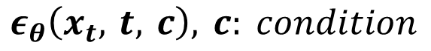
Basic Concepts
Conditional Diffusion Model
Expand
$$ε_{θ}\left(x_{t}, t, c\right), c: condition$$
Notes:
기존 Diffusion model은 학습된 분포 내에서 다양한 생성물을 샘플링할 수 있습니다. 여기에 condition을 고려하여 모델을 확장하면, 모델은 주어진 조건에 맞는 분포에서 생성하도록 유도됩니다. 즉, 각 단계의 노이즈 제거 과정에서 condition을 함께 고려하여, 조건에 부합하는 결과를 생성하는 것이 Condition Diffusion Model 입니다.

Slide 7
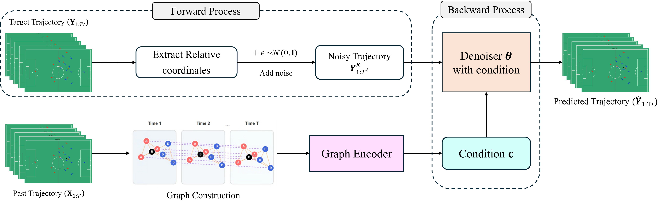
Framework
Overview of Diffoot
Notes:
앞서 말한 내용들을 종합한 Diffoot의 전체적인 Framework입니다. Diffoot의 Forward Process에는 예측할 미래 시점의 축구 선수들과 공에 대한 궤적에서 프레임별 위치 변화량인 상대좌표를 추출한 뒤 노이즈를 입힙니다. Backward Process에서는 노이즈를 복원하는 Network를 구축하는데, 이때 과거 시점에 발생한 상호작용들을 그래프로 표현하여 이를 Encoding한 벡터를 condition으로 활용한 Network를 사용하여 최종 예측을 수행합니다.

Slide 8
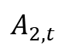
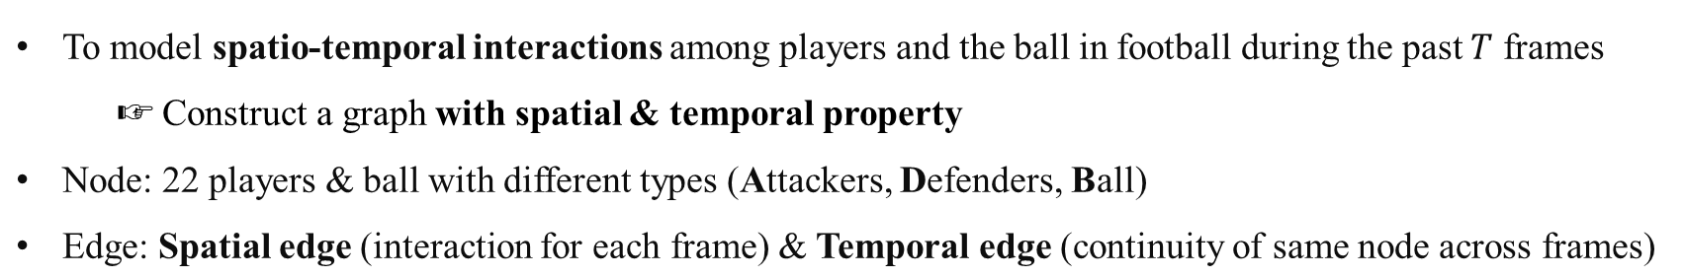
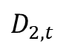
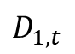
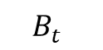
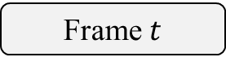
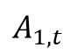
Methods
Graph Construction
To model spatio-temporal interactions among players and the ball in football during the past $T$ frames
☞ Construct a graph with spatial & temporal property
Node: 22 players & ball with different types (Attackers, Defenders, Ball)
Edge: Spatial edge (interaction for each frame) & Temporal edge (continuity of same node across frames)
Frame $t$
$$A_{1,t}$$
$$B_{t}$$
Ball
Attacker 1
$$A_{2,t}$$
$$D_{2,t}$$
Defender 1
$$D_{1,t}$$
Node
Notes:
여기서 과거의 Frame들 속 선수와 공 사이의 상호작용을 표현할 그래프의 구성에 대해 말씀드리겠습니다. 그래프 내에서 상호작용의 시공간적인 특성을 담으려 하였습니다. 그래프는 노드와 엣지로 구성된 하나의 자료구조이며, 논문에서 노드는 총 22명의 선수와 1개의 공으로 이루어지며, 공격수, 수비수, 공에 다른 타입을 부여한 Heterogeneous Graph 형태로 구성하였습니다.

Slide 9
Methods
Graph Construction
To model spatio-temporal interactions among players and the ball in football during the past $T$ frames
☞ Construct a graph with spatial & temporal property
Node: 22 players & ball with different types (Attackers, Defenders, Ball)
Edge: Spatial edge (interaction for each frame) & Temporal edge (continuity of same node across frames)
Frame $t$
$$A_{1,t}$$
$$B_{t}$$
Relation between attacker & defender
Relation between defender & ball
$$A_{2,t}$$
$$D_{2,t}$$
$$D_{1,t}$$
Spatial edge
Notes:
엣지는 Spatial Edge와 Temporal Edge로 구성하여 노드들 간의 시공간적 관계를 반영하고자 하였습니다. Spatial Edge는 각 프레임 속 노드와 노드 사이의 관계, 상호작용을 반영하는 엣지입니다.

Slide 10
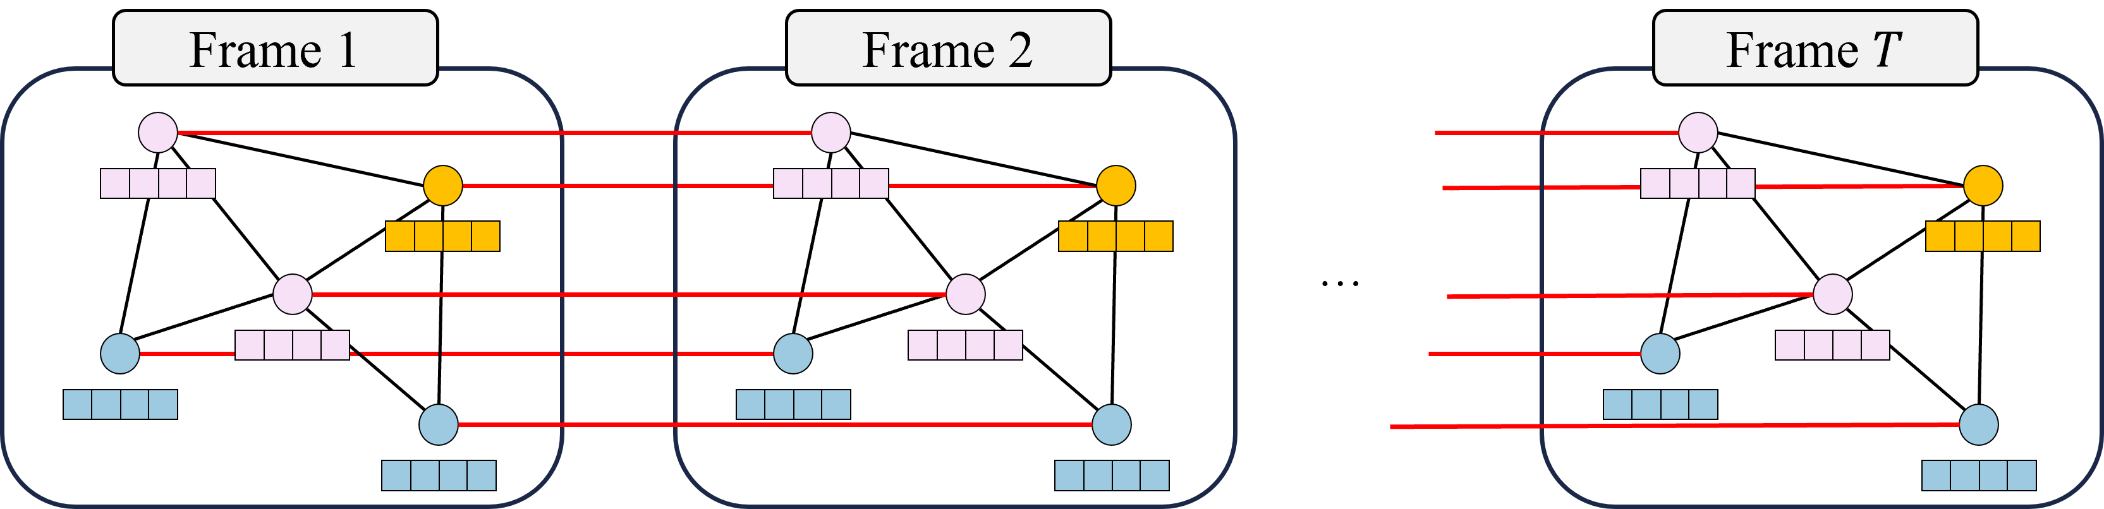
Methods
Graph Construction
To model spatio-temporal interactions among players and the ball in football during the past $T$ frames
☞ Construct a graph with spatial & temporal property
Node: 22 players & ball with different types (Attackers, Defenders, Ball)
Edge: Spatial edge (interaction for each frame) & Temporal edge (continuity of same node across frames)
Continuity of same node
Temporal edge
Notes:
Temporal Edge는 연속된 프레임 속 같은 노드의 시간적 연속성을 반영한 엣지입니다. 같은 선수나 공이 시간에 따라 어떻게 변화하는지를 연결해주는 역할입니다.

Slide 11
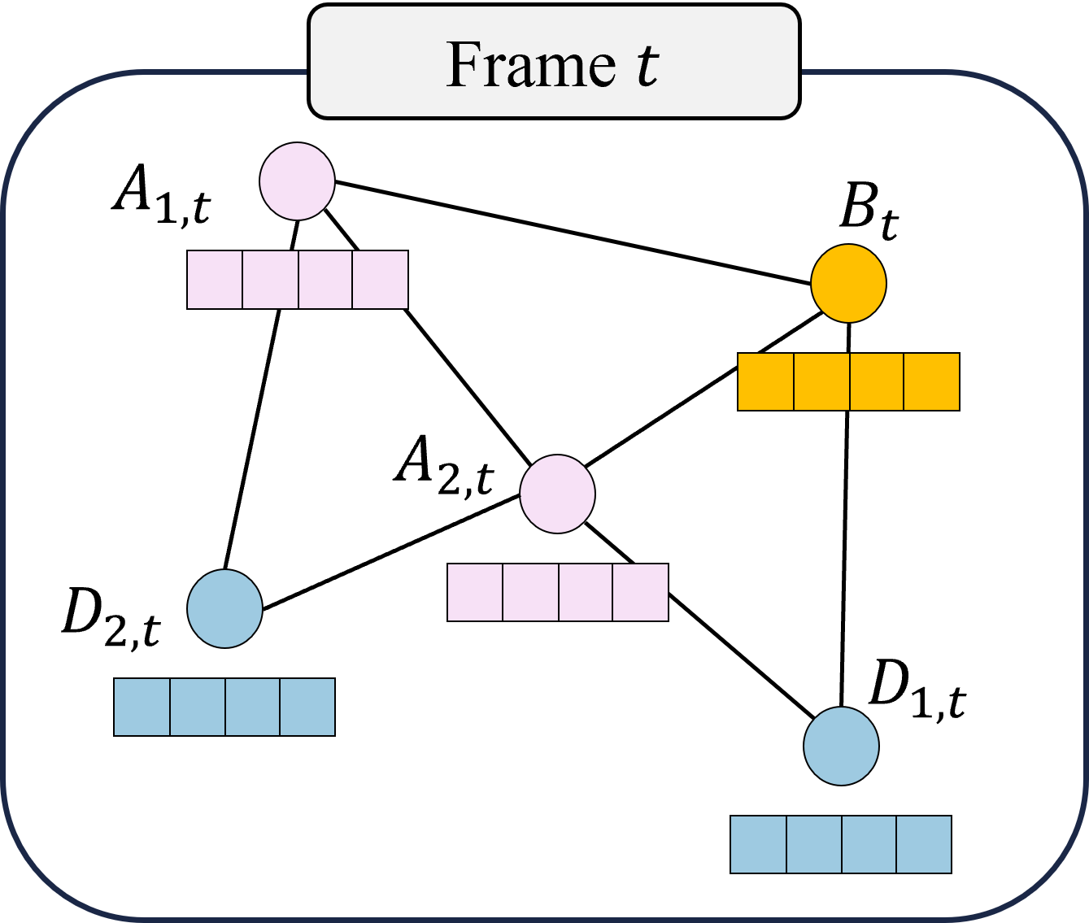
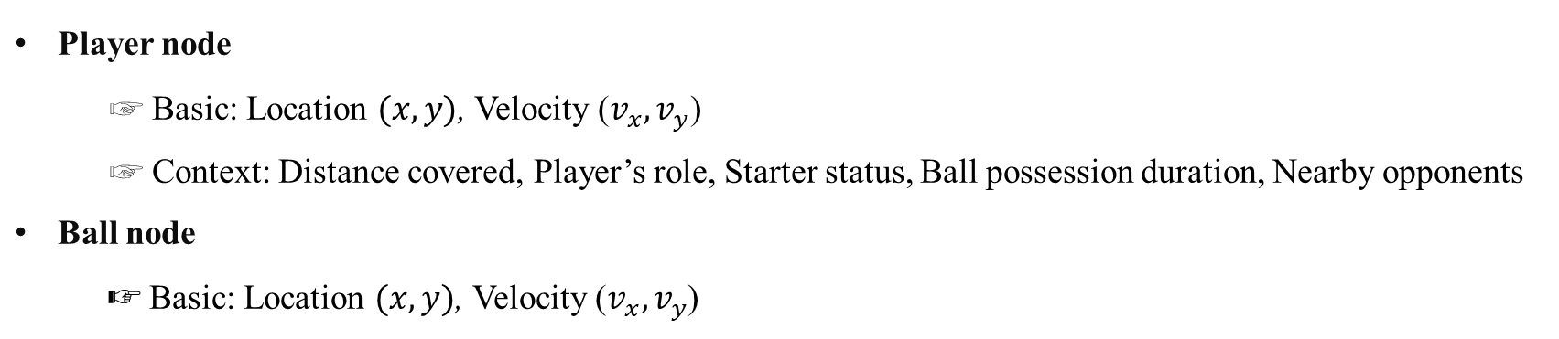
Methods
Node Features
Player node
☞ Basic: Location $(x, y)$, Velocity ($v_{x}, v_{y}$)
☞ Context: Distance covered, Player’s role, Starter status, Ball possession duration, Nearby opponents
Ball node
☞ Basic: Location $(x, y)$, Velocity ($v_{x}, v_{y}$)
Basic + Context features
Only Basic features
Basic + Context features
Node Features
Notes:
이어서, 노드들의 Feature를 살펴보겠습니다. 공격수와 수비수에 대해서는 위치 및 속도 벡터와 같은 기본적인 feature와 함께 누적 이동거리, 포지션, 주위에 상대팀 선수가 몇 명 있는 지와 같은 Context feature도 포함하고 있습니다. 공에 대해서는 위치와 속도 벡터만을 feature로 설정하였습니다.

Slide 12
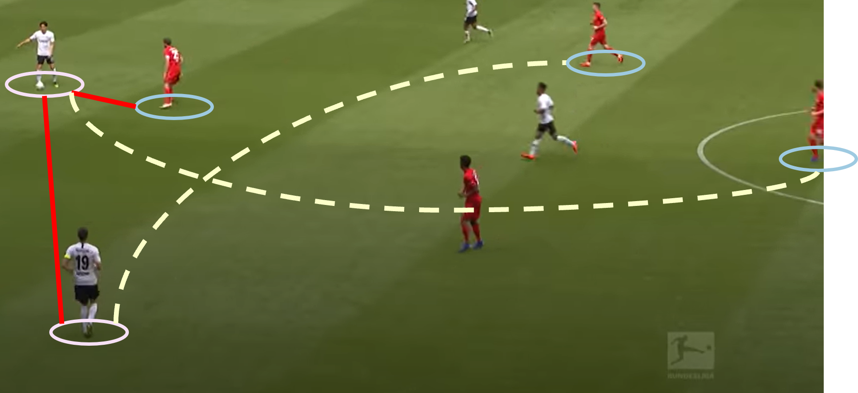
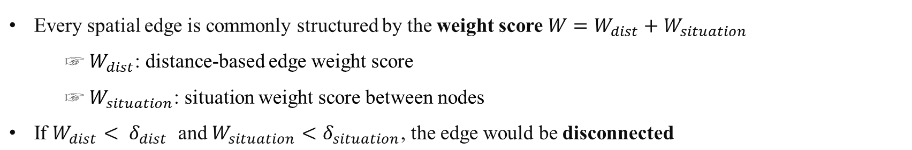
Methods
Spatial edge design
Every spatial edge is commonly structured by the weight score $W=W_{dist}+W_{situation}$
☞ $W_{dist}$: distance-based edge weight score
☞ $W_{situation}$: situation weight score between nodes
If $W_{dist}< δ_{dist}$ and $W_{situation}<δ_{situation}$, the edge would be disconnected
Pressing another player
Disconnected
Disconnected
Pass Receiving
Notes:
다음은 Spatial Edge입니다. 각 Spatial Edge는 두 노드 간의 관계 강도를 거리 기반 weight와 상황 기반 weight의 합으로 계산합니다. 그리고 두 weight가 설정한 임계치보다 작으면, 상호작용이 매우 약하다고 판단하여 Edge를 연결하지 않도록 설계하였습니다.
그림처럼, 노드들 사이의 거리가 너무 멀고, 상황마다 상호작용이 충분히 강하지 않다면 노드 사이의 Edge를 연결하지 않게 하였습니다.
여기서, 거리 기반 임계치는 0.1로 설정하여 각 노드 사이의 거리가 대략 10m 이내의 경우에 연결이 되도록 하였고, 상황 기반 가중치는 0.05로 설정하여 의미 없는 움직임은 걸러내고 의미 있는 상호작용만 그래프에 반영하도록 했습니다.
구체적으로 어떻게 설계했는지 설명 드리겠습니다.

Slide 13
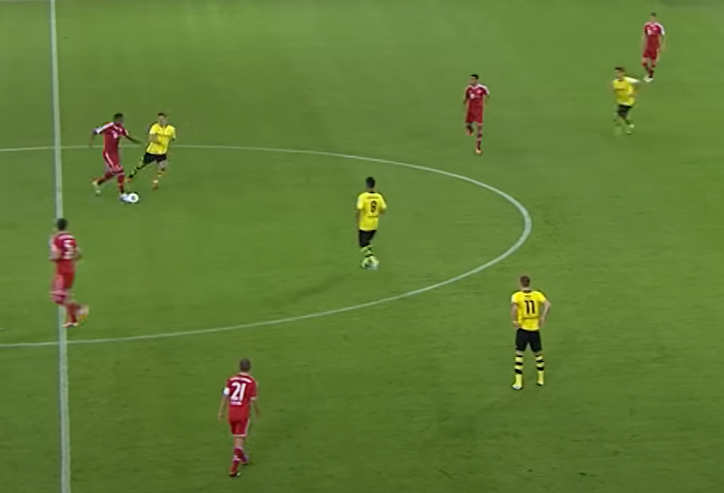
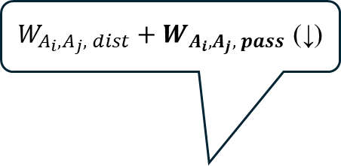
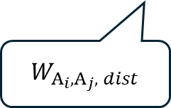
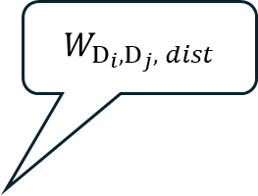
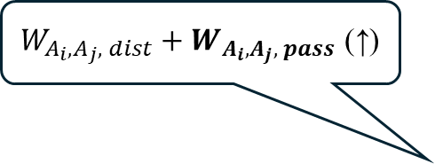
Methods
Spatial edge design
Case 1: Edges within the same team
$W_{A_{i},A_{j}, dist}+W_{A_{i},A_{j}, pass}$ (↓)
$W_{A_{i},A_{j}, dist}+W_{A_{i},A_{j}, pass}$ (↑)
$$W_{D_{i},D_{j}, dist}$$
$$W_{A_{i},A_{j}, dist}$$
Notes:
첫 번째 경우는 같은 팀 선수 간의 Edge입니다. 공격수들 간에는 기본적으로 거리 기반 weight에, 패스 가능성을 상황 기반 weight를 추가하여 Edge 강도를 조정했습니다. 그래서 패스 옵션이 열려 있을수록 weight가 높아지고, 패스가 어려운 상황에서는 weight가 낮아집니다. 반면 수비수들 간에는 전술적인 상황 변동성이 적어 추가적인 상황 weight는 적용하지 않고 거리 기반 weight만 사용해 Edge를 구성했습니다.

Slide 14
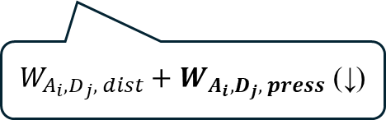
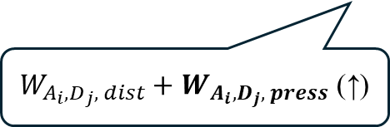
Methods
Spatial edge design
Case 2: Edges within the different team
$W_{A_{i},D_{j}, dist}+W_{A_{i},D_{j}, press}$ (↑)
$W_{A_{i},D_{j}, dist}+W_{A_{i},D_{j}, press}$ (↓)
Notes:
두 번째 경우는 다른 팀 선수 간의 Edge입니다. 다른 팀 선수 간에는 압박 강도를 상황 기반 weight로 설정하여 Edge의 강도를 결정하였습니다. 그래서 압박이 강하게 이루어지는 상황에서는 weight가 높아지고, 압박이 약하거나 거리가 멀어 실질적인 압박이 없는 경우에는 weight가 낮아지도록 설계했습니다.

Slide 15
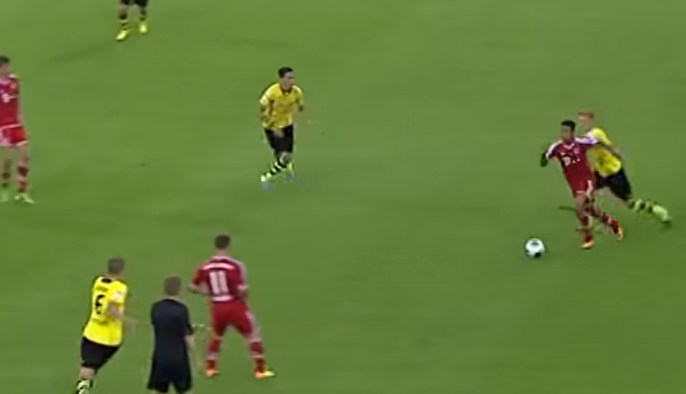
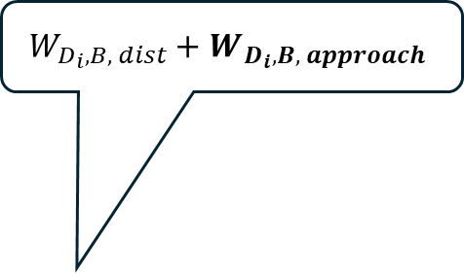
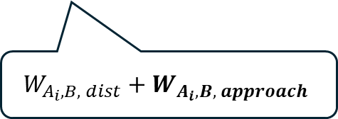
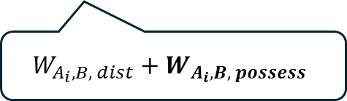
Methods
Spatial edge design
Case 3: Edges between players and the ball
$$W_{D_{i},B, dist}+W_{D_{i},B, approach}$$
$$W_{A_{i},B, dist}+W_{A_{i},B, possess}$$
$$W_{A_{i},B, dist}+W_{A_{i},B, approach}$$
Notes:
다음은 선수와 공 사이의 Edge입니다. 이땐, 공을 가진 선수에게는 공 소유시간에 따른 weight를, 공에 접근하는 다른 선수에는 접근하는 강도를 상황 기반 weight로 사용하였습니다. 그래서 공을 얼마나 소유하고 있는지, 다른 선수들은 공에 접근하는 강도에 따라 전체 Edge의 강도가 달라집니다.
앞서 설명한 그래프 구성들을 통해 선수와 공 간의 상호작용을 보다 동적으로 모델링할 수 있도록 설계하였습니다. 자세한 수식은 논문을 참고하시면 되겠습니다.

Slide 16
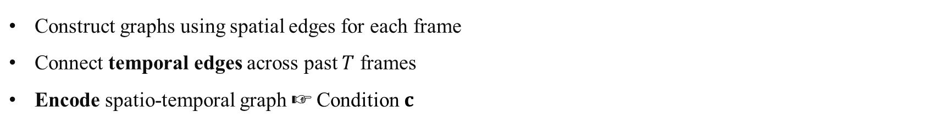
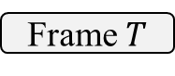
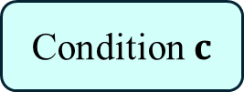
Methods
Graph Encoding into Condition Vector
Construct graphs using spatial edges for each frame
Connect temporal edges across past $T$ frames
Encode spatio-temporal graph ☞ Condition $c$
Full Graph
Frame 1
Frame 2
…
Frame $T$
Graph Encoder
Condition $c$
Notes:
각 Frame마다 그래프를 구성한 뒤, 연속된 Frame에서 동일한 노드를 Temporal Edge로 연결하여 노드가 연속적으로 어떻게 변화하는지를 반영합니다. Spatial Edge와 Temporal Edge가 연결된 하나의 큰 Graph를 Graph Encoder를 통해 condition vector를 만들어서 Diffoot의 condition으로 사용합니다.

Slide 17
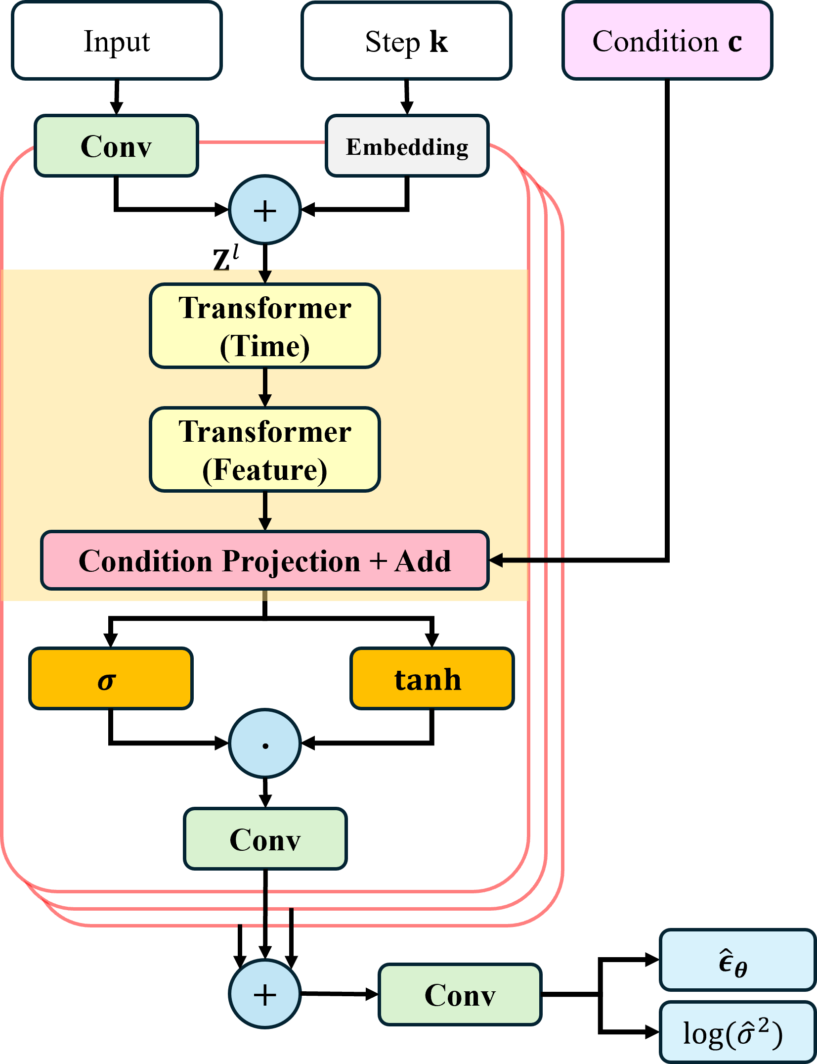
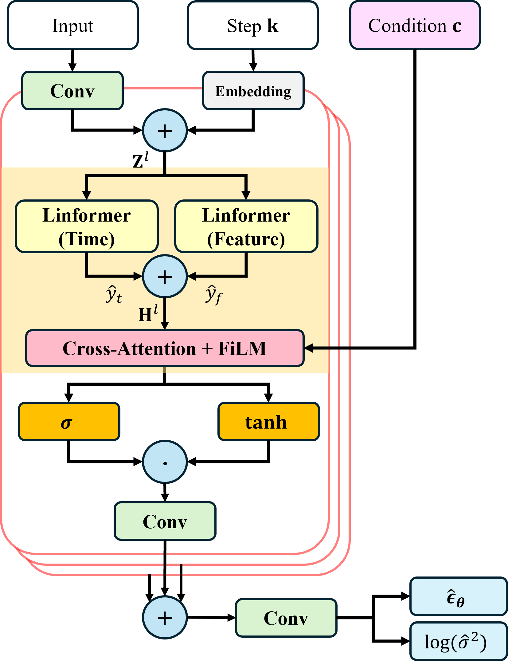
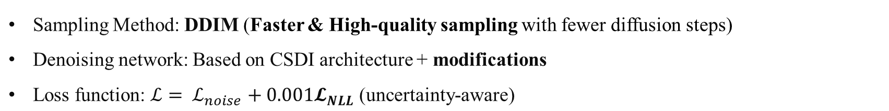
Methods
Model architecture
Sampling Method: DDIM (Faster & High-quality sampling with fewer diffusion steps)
Denoising network: Based on CSDI architecture + modifications
Loss function: $ℒ= ℒ_{noise}+0.001𝓛_{NLL}$ (uncertainty-aware)
High Efficiency
+
Better Representation
Notes:
이어서 Diffoot 내의 노이즈를 복원할 Network에 대해 말씀드리겠습니다. 여기서는 Diffusion model과 관련된 여러 선행연구들을 참고하였습니다. 샘플링은 DDPM 기법보다 결과의 재현성이 좋고 적은 diffusion step만으로도 빠르고 고품질의 샘플 생성이 가능한 DDIM 기법을 사용하여 Sampling 합니다.
전체적인 Network 구조는 궤적 예측 및 보간에 주로 사용한 CSDI network에 더 좋은 효율과 표현력을 위한 수정을 진행하였습니다. 그림 왼쪽에 있는 CSDI 구조에서 Transformer의 연산을 Linear한 계산량으로 줄인 Linformer를 병렬적으로 적용하고 조건부 정보를 단순히 projection을 거쳐 합하던 구조에서 cross-attention으로 변경하여 더 좋은 표현력을 얻고자 하였습니다.
모델의 Loss function은 노이즈를 예측하는 것 뿐만 아니라 Negative Log-likelihood loss를 추가하여 모델이 데이터의 uncertainty를 인식하도록 하였습니다. 자세한 설정은 마찬가지로 논문을 참고해주시면 감사하겠습니다.

Slide 18
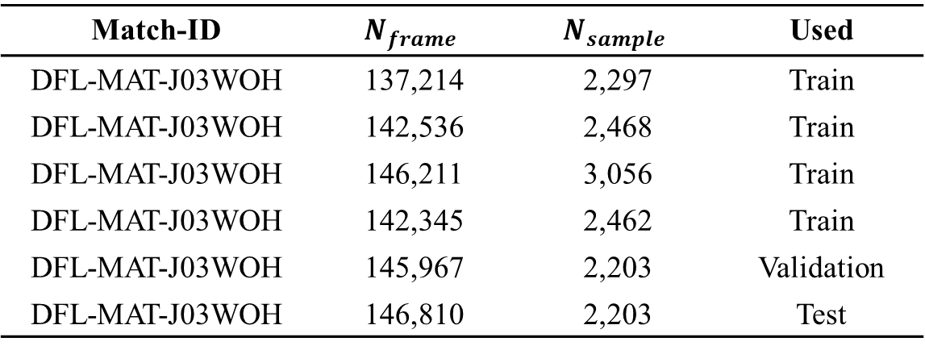
Results
Experiment setting
Dataset
6 football matches German Bundesliga’s League Div. 1 & 2 in 2022/23 season
Extracted 8s sequences ☞ 4s (Past) + 4s (Future)
Randomly sample augmented with flip ☞ Total 21,887 samples
Match-ID | $$N_{frame}$$ | $$N_{sample}$$ | Used
DFL-MAT-J03WOH | 137,214 | 2,297 | Train
DFL-MAT-J03WOH | 142,536 | 2,468 | Train
DFL-MAT-J03WOH | 146,211 | 3,056 | Train
DFL-MAT-J03WOH | 142,345 | 2,462 | Train
DFL-MAT-J03WOH | 145,967 | 2,203 | Validation
DFL-MAT-J03WOH | 146,810 | 2,203 | Test
Data Description
Notes:
실험 중 사용한 데이터셋은 독일 프로 축구 리그 경기 중 6경기에 대한 데이터를 사용하였습니다. 각 경기에서 8초의 공격 시퀀스를 추출하여 이를 과거 4초와 미래 4초로 분리하여 입력과 예측 구간으로 사용하였습니다. 또한, 데이터의 다양성 확보를 위해 랜덤하게 선택된 일부 샘플을 상하 반전을 적용한 증강을 활용하여 최종적으로 2만개 이상의 샘플을 확보하였습니다.

Slide 19
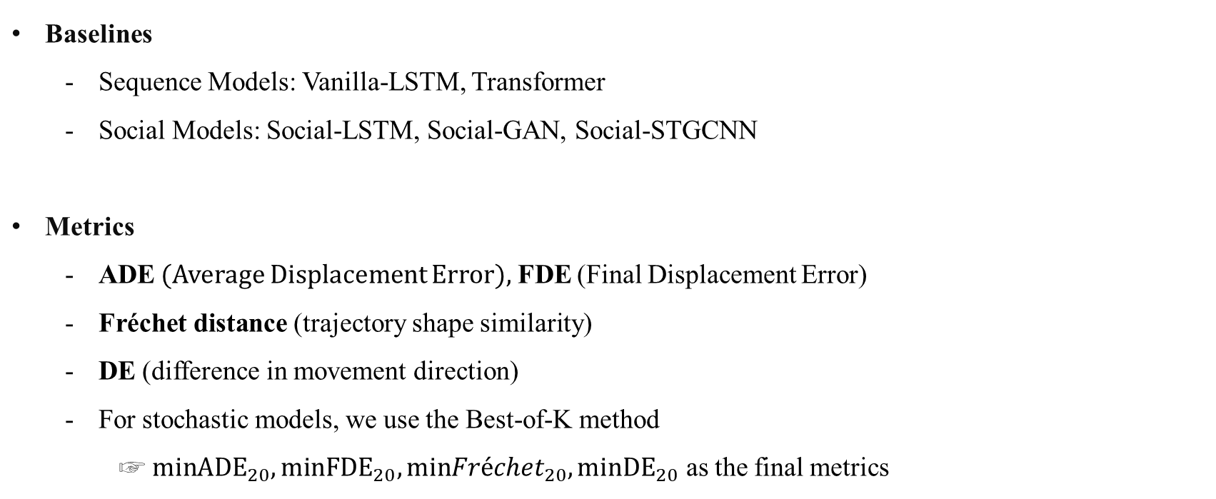
Results
Experiment setting
Baselines
Sequence Models: Vanilla-LSTM, Transformer
Social Models: Social-LSTM, Social-GAN, Social-STGCNN
Metrics
$\text{ADE}$ (Average Displacement Error),$\text{FDE}$ (Final Displacement Error)
$\text{Fr}\text{é}\text{chet} \text{distance}$ (trajectory shape similarity)
DE (difference in movement direction)
For stochastic models, we use the Best-of-K method
☞ ${minADE}_{20},{minFDE}_{20},{minFréchet}_{20},{minDE}_{20}$ as the final metrics
Notes:
이어 사용한 Baseline 모델은 LSTM, Transformer와 같은 sequence 모델과 객체 간의 상호작용을 고려한 Social-LSTM, Social-GAN, Social-STGCNN을 사용하였습니다. 평가지표로 궤적 예측에 가장 널리 사용되는 ADE, FDE와 궤적의 유사성을 판단하기 위한 Frechet distance, 그리고 궤적의 이동 방향 차이를 비교하기 위한 Direction Error를 사용하였습니다. 생성형 모델들을 대상으로는 20개의 샘플을 생성하여 평가지표가 가장 낮게 나온 샘플에 대한 지표를 최종적으로 사용하였습니다.

Slide 20
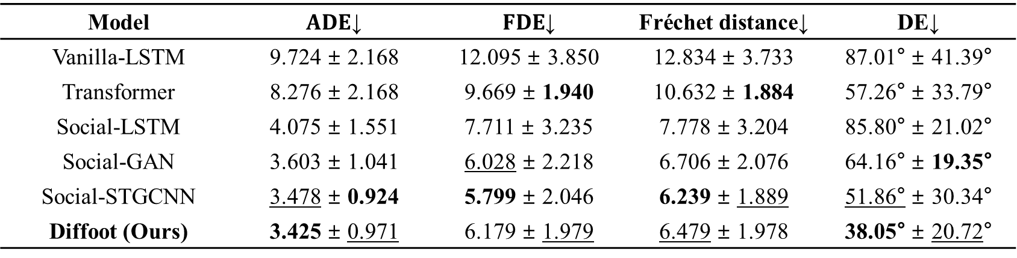
Results
Results
Model | $ADE$↓ | $FDE$↓ | $\text{Fr}\text{é}\text{chet} \text{distance}$↓ | DE↓
Vanilla-LSTM | 9.724 ± 2.168 | 12.095 ± 3.850 | 12.834 ± 3.733 | 87.01° ± 41.39°
Transformer | 8.276 ± 2.168 | 9.669 ± 1.940 | 10.632 ± 1.884 | 57.26° ± 33.79°
Social-LSTM | 4.075 ± 1.551 | 7.711 ± 3.235 | 7.778 ± 3.204 | 85.80° ± 21.02°
Social-GAN | 3.603 ± 1.041 | 6.028 ± 2.218 | 6.706 ± 2.076 | 64.16° ± 19.35°
Social-STGCNN | 3.478 ± 0.924 | 5.799 ± 2.046 | 6.239 ± 1.889 | 51.86° ± 30.34°
Diffoot (Ours) | 3.425 ± 0.971 | 6.179 ± 1.979 | 6.479 ± 1.978 | 38.05° ± 20.72°
Diffoot achieves the lowest DE(Direction Error) while keeping competitive ADE/FDE.
☞ Captures both precise paths and realistic movement orientation
Notes:
결과입니다. 논문에서 제시한 Diffoot은 다른 Baseline 모델들보다 비교적 낮은 ADE, FDE와 함께 가장 낮은 Direction Error를 기록하였습니다. 이를 통해 Diffoot은 단순히 위치를 더 정확하게 예측하는 것 뿐만 아니라 선수의 이동 방향도 잘 맞추는, 현실적인 궤적 예측을 수행하였다고 볼 수 있습니다.

Slide 21
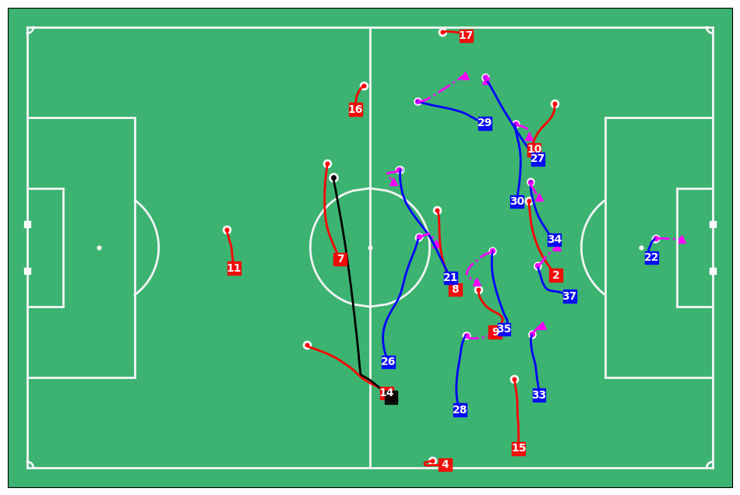
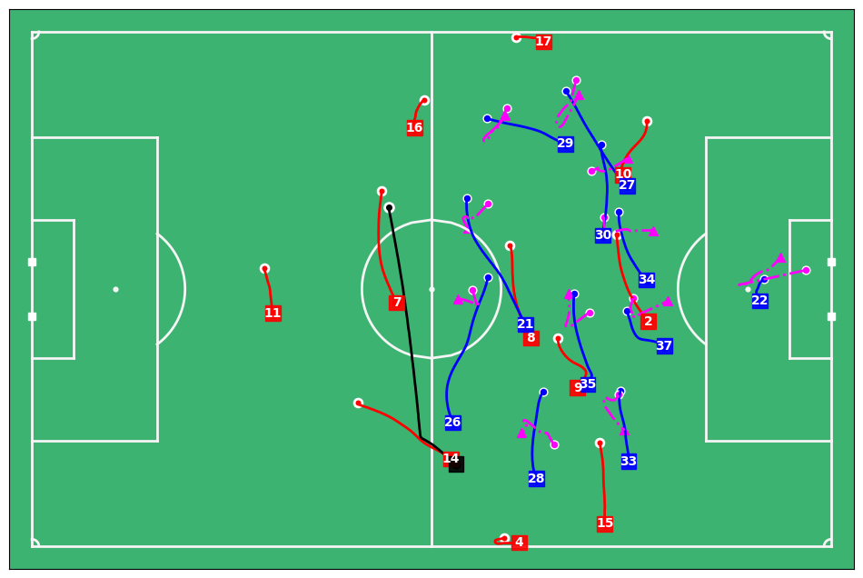
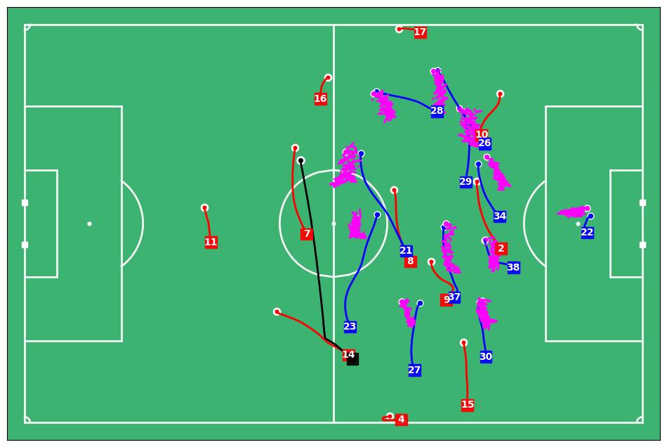
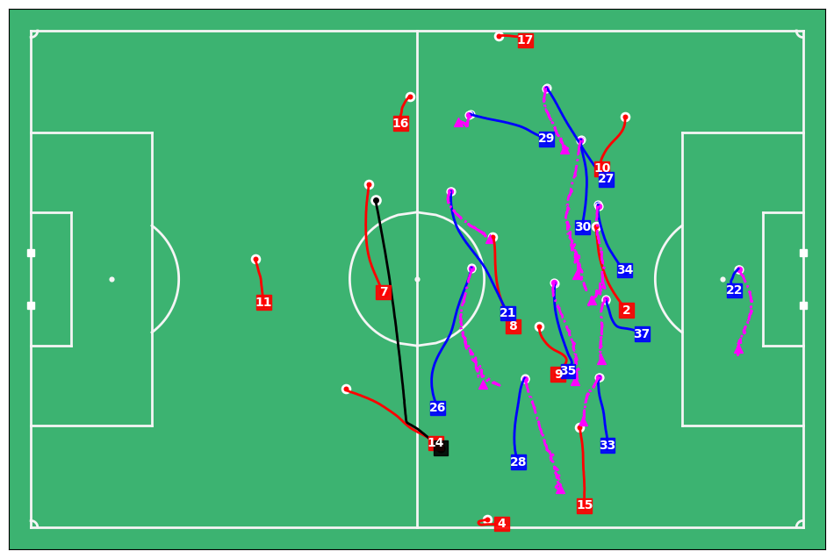
Results
Visualization
Diffoot predicts more realistic trajectories compared to baselines
Social-LSTM
Social-GAN
Social-STGCNN
Diffoot (Ours)
: Defenders (GT)
: Defenders (Pred)
: Attackers
: Ball
Notes:
시각화 결과도 보았을 때, 다른 모델들은 실제 궤적과 크게 벗어나거나, 예측한 궤적의 형태가 비현실적으로 출력된 모습을 보입니다. 반면, Diffoot은 보다 정확하면서도 궤적의 움직임이 자연스럽고 안정적인 모습을 확인할 수 있습니다.

Slide 22
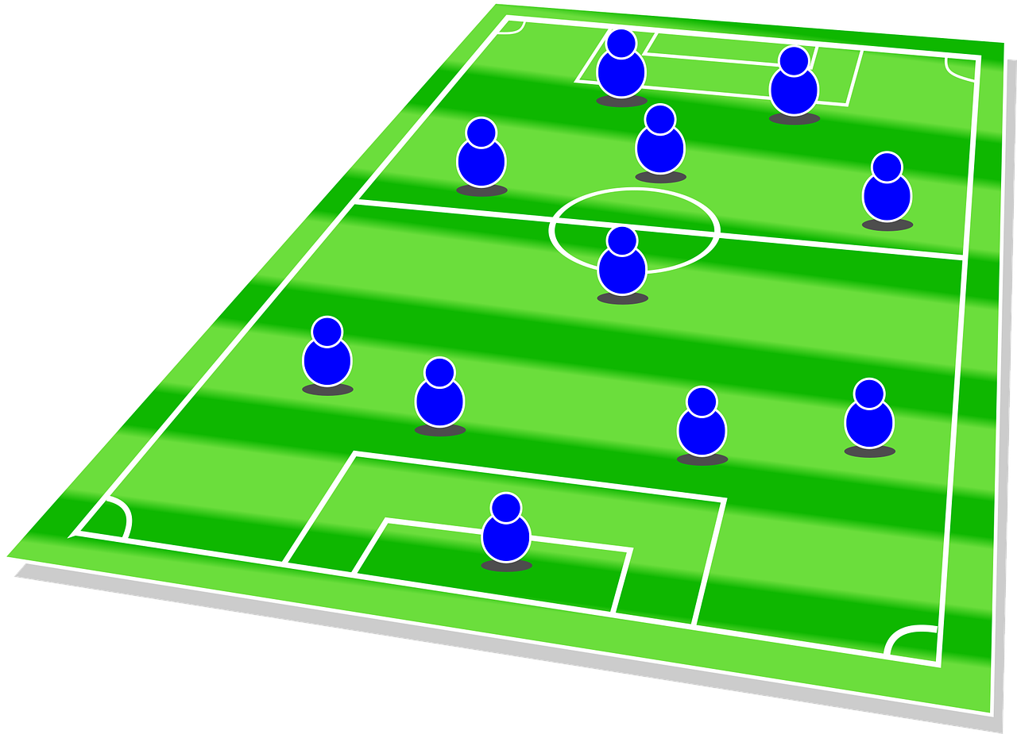

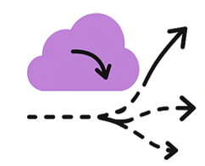
Conclusion
Contribution
Sports-specific Task
Modeling Interaction as Graph
Diffusion for future prediction
Notes:
결과적으로 Diffoot은 다음과 같은 기여점을 갖고 있습니다. 우선 기존의 보행자와 차량 궤적의 예측과는 달리 축구, 스포츠 도메인에 특화된 궤적 예측 모델을 구축하여 해당 문제에 대해 기존 모델들 보다 우수한 성능을 보였습니다. 또한, Multi Agent의 복잡한 상호작용을 축구 도메인에 맞게 정교하게 반영하여 현실적으로 모델링 했습니다. 마지막으로, Diffusion model을 궤적 예측에 효과적으로 사용하였다는 기술적인 기여점을 갖고 있습니다.

Slide 23
Conclusion
Limitations
Limited of datasets: only 6 football matches were used
High model complexity ☞ Not appropriate for real-time analysis
Focus on only defenders in football ☞ Cannot capture full tactical interactions including all players
Future Works
Extend to large-scale datasets (ex. Football Manager tracking data, tracking data during full-season)
Aggregating match context (ex. Event data, football tactics, …)
Extend prediction to probabilistic distribution of future paths
Notes:
하지만 몇 가지 한계점들도 있습니다. 먼저, 공개된 데이터셋이 적어 보다 다양한 샘플들을 모델이 학습하지 못해 일반화의 문제점을 제기할 수 있습니다. 그리고, 다른 모델들보다 많은 파라미터를 갖고 있어 실시간 분석에는 용이하지 않습니다. 또한, 수비수의 움직임을 예측하는 데에 집중되어 있어 모든 선수들의 전술적 상호작용을 온전히 반영한 결과물을 출력하지는 못합니다.
따라서 보다 많은 데이터셋과 풍부한 Context 정보들을 결합하면 더 좋은 결과를 기대할 수 있습니다. 이와는 별개로 단일 예측 궤적을 출력하는 것이 아닌 예측 궤적의 확률 분포를 출력한다면 보다 실용성 있는 결과로 활용할 수 있음을 기대합니다.

Slide 24
Reference
https://youtu.be/1yHWGw8DH4A?si=w_pnwUPLJEw7ZaRW
https://youtu.be/kAad8JUaM8Y?si=fY9h9OyunAWEtedG
Tashiro, Y., Song, J., Song, Y., & Ermon, S. (2021). Csdi: Conditional score-based diffusion models for probabilistic time series imputation. Advances in neural information processing systems, 34, 24804-24816.
Bassek, M., Rein, R., Weber, H., & Memmert, D. (2025). An integrated dataset of spatiotemporal and event data in elite soccer. Scientific Data, 12(1), 195.
Capellera, Guillem, et al. "Unified uncertainty-aware diffusion for multi-agent trajectory modeling." Proceedings of the Computer Vision and Pattern Recognition Conference. 2025.
Salimans, Tim, and Jonathan Ho. "Progressive Distillation for Fast Sampling of Diffusion Models." International Conference on Learning Representations.

Slide 25
THANK YOU

